Slide 1

"РАЗВИТИЕ МУЗЫКАЛЬНО - ТЕАТРАЛИЗОВАННОЙ ДЕЯТЕЛЬНОСТИ СТАРШИХ ДОШКОЛЬНИКОВ ПОСРЕДСТВОМ МУЛЬТИПЛИКАЦИИ" МУЗЫКАЛЬНЫЙ РУКОВОДИТЕЛЬ МДОАУ № 147 КЛЮШИНА ИРИНА НИКОЛАЕВНА г. Орск, 2022
Муниципальное дошкольное образовательное автономное учреждение «Детский сад № 147 «Теремок» общеразвивающего вида с приоритетным осуществлением познавательно - речевого развития воспитанников г. Орска»

Slide 2
Цель: создание условий для развития музыкально-театрализованной деятельности старших дошкольников посредством мультипликации
Задачи:
1.Расширять представления детей о театре, его видах, атрибутах, костюмах, декорациях, о людях, которые работают в театре, об артистах; показать значимость и необходимость каждой профессии в театре.
2.Расширять представления детей об анимации, о людях, которые работают над созданием мультипликационных фильмов.
3.Содействовать развитию творческой активности детей, эмоциональности и выразительности в речи и движениях.
4.Создавать условия для организации совместной деятельности детей и взрослых, направленные на сближения детей, родителей и педагогов ДОУ.
5.Прививать детям первичные навыки в области театрального искусства (использование мимики, жестов, голоса).
6.Создать условия для повышения мотивации у старших дошкольников к образовательной деятельности, в совместной деятельности и в ОД по лепке, рисованию, аппликации.
7.Развивать чувство ритма, интонационного слуха, творческих способностей, навыков инструментального сопровождения речи; эмоциональную сферу дошкольников, музыкальный вкуса интонационно выразительную речь, мелкую моторику рук.

Slide 3
Новизна опыта
Позволяет интегрировать разнообразные виды искусств (литературное, театральное, изобразительное творчество), соединять инновационные и оригинальные техники игры-драматизации, изобразительного и декоративно - прикладного творчества и техники анимационного мультфильма.
Согласно Федеральному Государственному образовательному стандарту дошкольного образования, на первом месте стоит развитие ребенка как личности творческой, активно проявляющей себя во всех видах деятельности. Личности, готовой адаптироваться в социуме.

Slide 4
Литература:
1.Зимина И. Театр и театрализованные игры в детском саду // Дошкольное воспитание. 2005. № 4.
2.Картушина М. Ю. «Театрализованные представления для детей и взрослых», «Творческий центр», Москва ,2005 г.
3.Антипина А. Е. «Театрализованная деятельность в детском саду»,
Айрис пресс», Москва, 2006 г.
4.Давыдова М. А. «Музыкальное воспитание в детском саду», Москва «ВАКО», 2006 г.
5.Маханева М. Д. «Театрализованные занятия в детском саду», Москва, Творческий центр «Сфера», 2001 г.
6.Радынова О. П. «Настроения, чувства в музыке», Москва, Творческий центр «Сфера», 2009г.

Slide 5
Алгоритм действий театрализации и последующей мультипликации:
музыкального работника
воспитателя
Создание школы
актерского мастерства
Создание школы
«Юный мультипликатор»
Музыкально-творческая деятельность
Театрально-игровая деятельность
1.Разработка и изготовление персонажей для мультипликации.
2.Анимация фильма.
3.Звуковое оформление фильма.
4.Монтаж фильма.
5.Совместный просмотр фильма, его обсуждение и анализ.

Slide 6
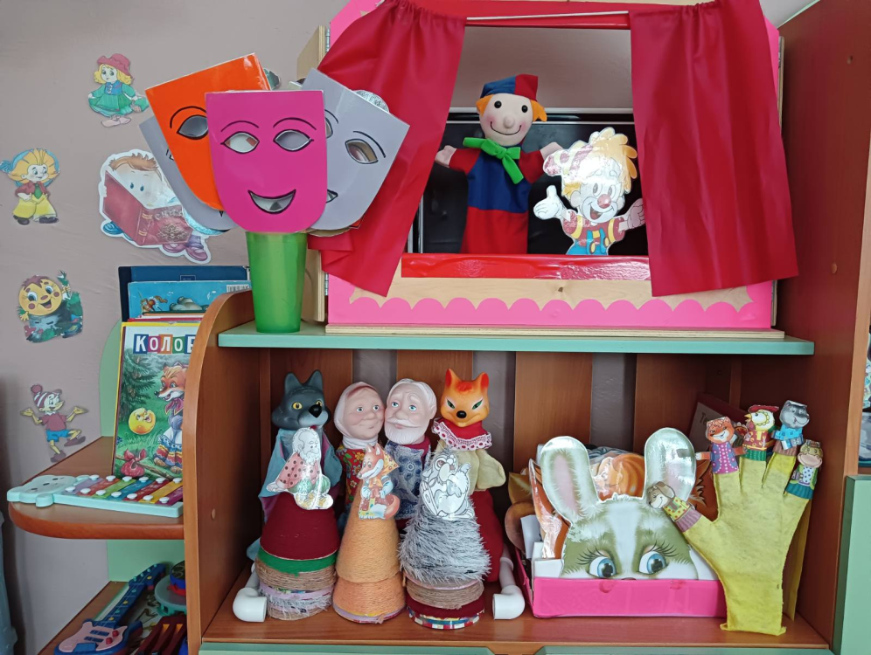
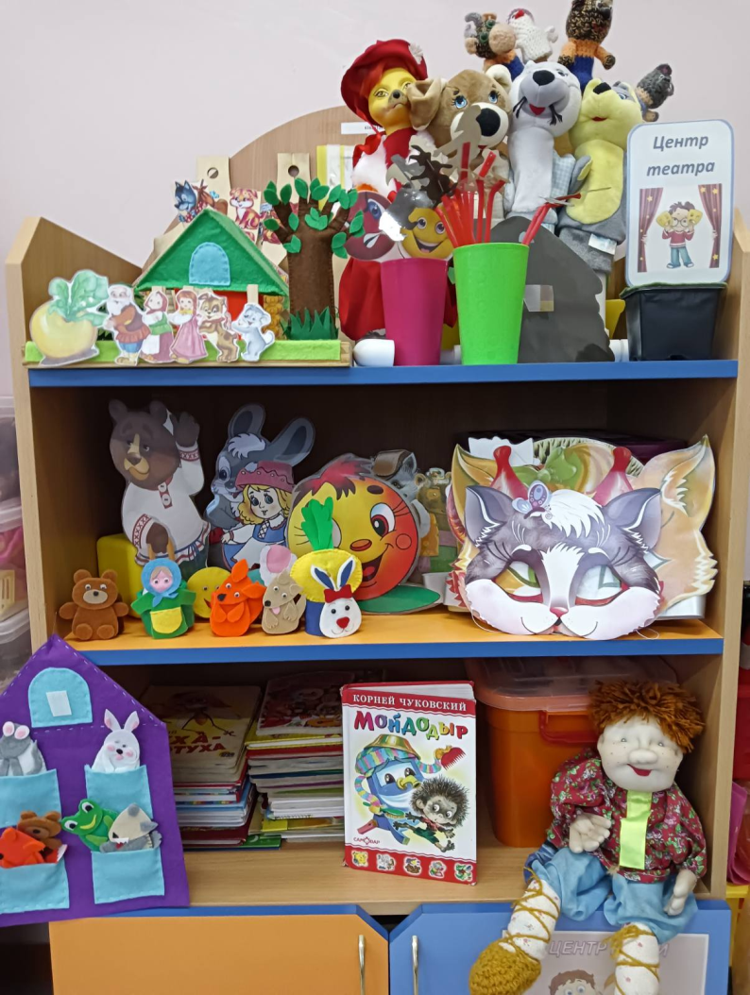
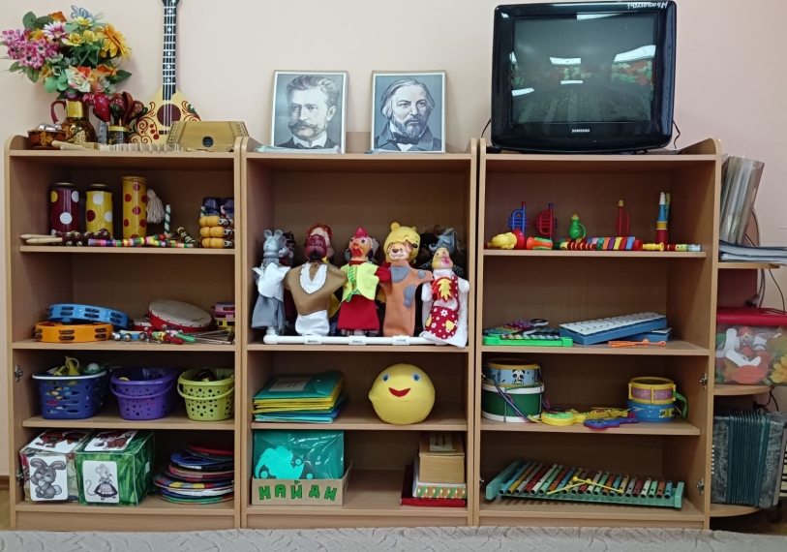
ТЕАТРАЛЬНО-ИГРОВАЯ ДЕЯТЕЛЬНОСТЬ
Подготовительная группа
2 младшая группа
Музыкальный зал

Slide 7
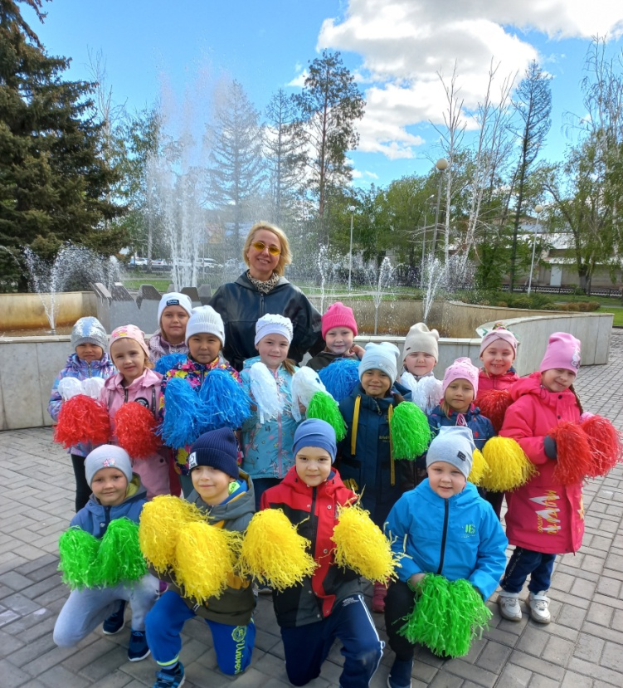
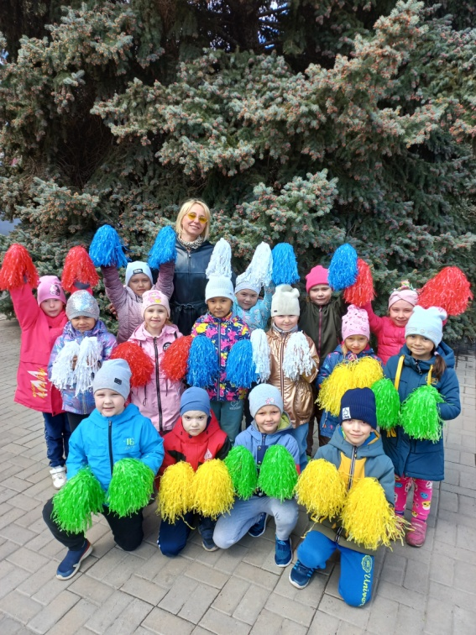
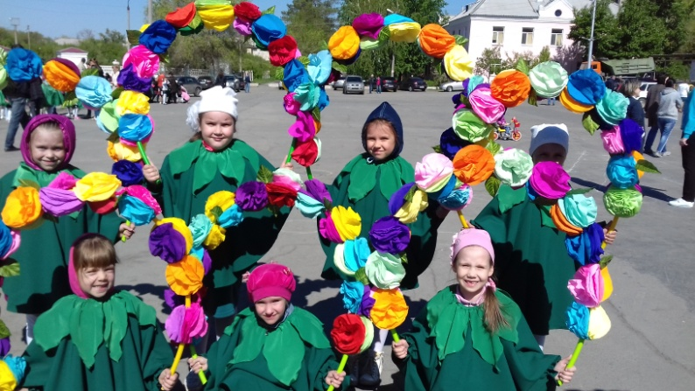
Музыкально – творческая деятельность
Анимационные танцы
Музыкально – ритмические игры и упражнения
Флэшмоб

Slide 8
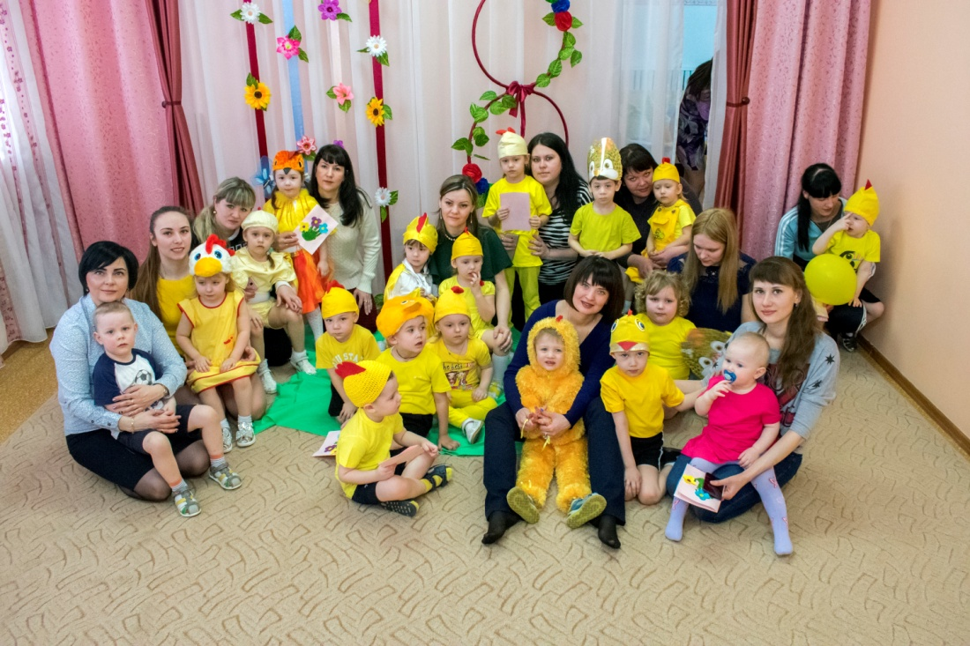
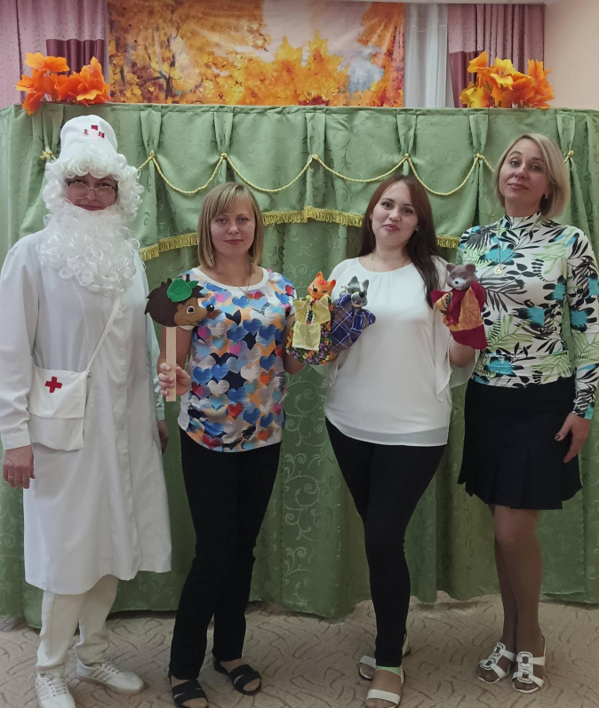
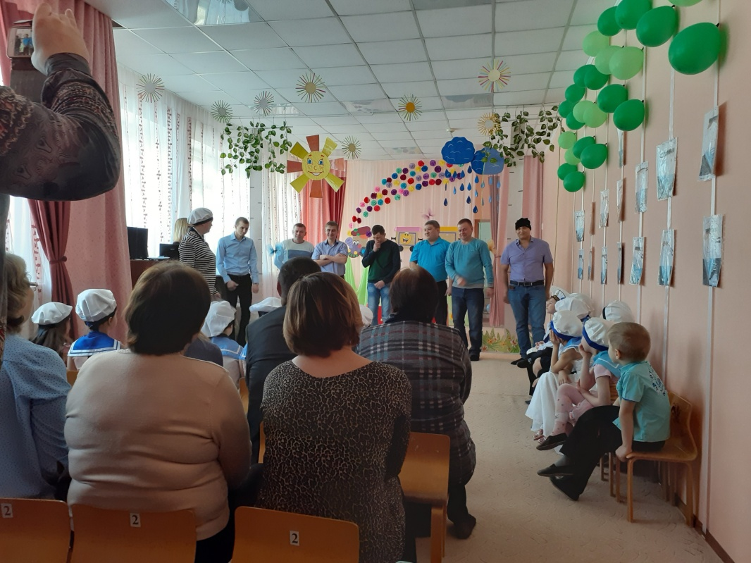
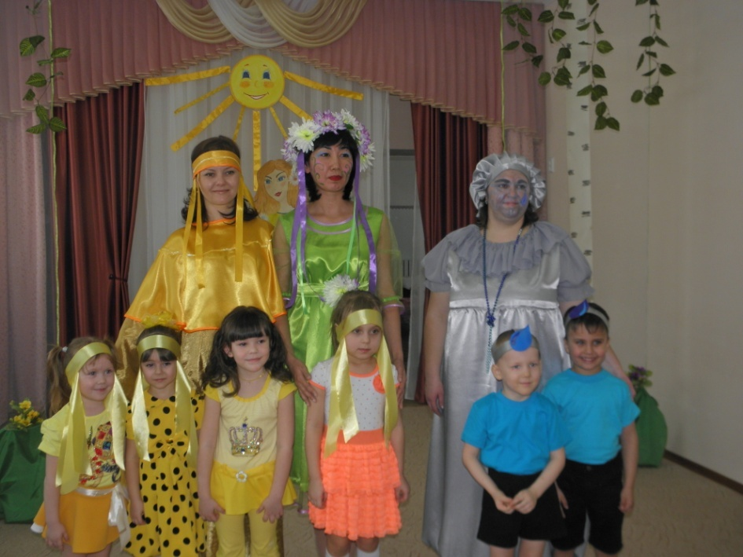
ВЗАИМОДЕЙСТВИЕ МУЗЫКАЛЬНОГО РУКОВОДИТЕЛЯ С ВОСПИТАТЕЛЯМИ И РОДИТЕЛЯМИ

Slide 9
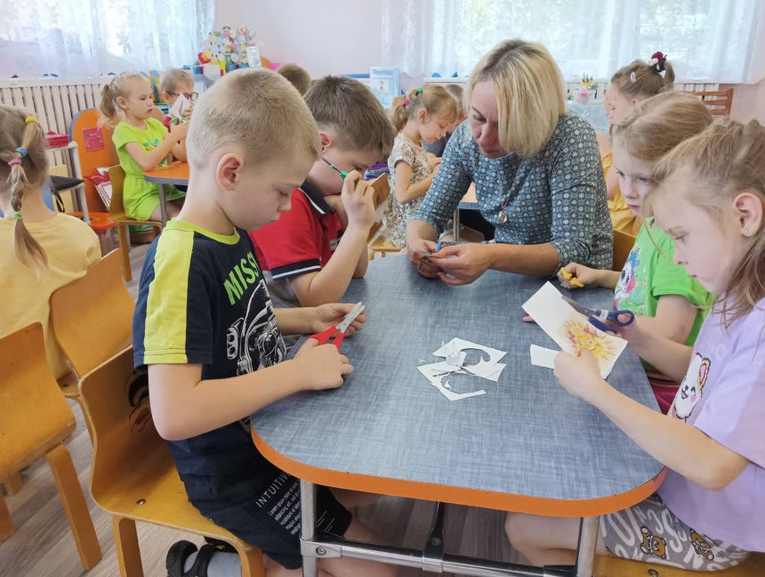
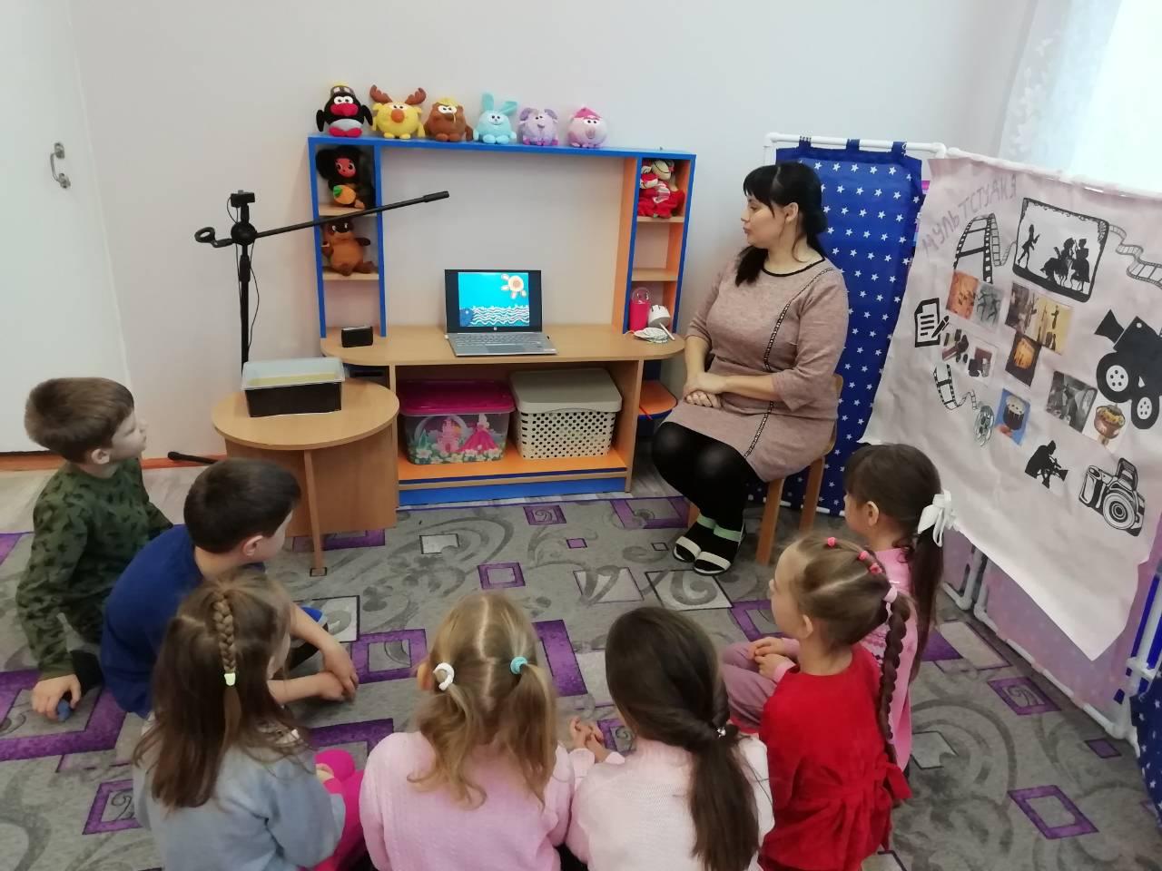
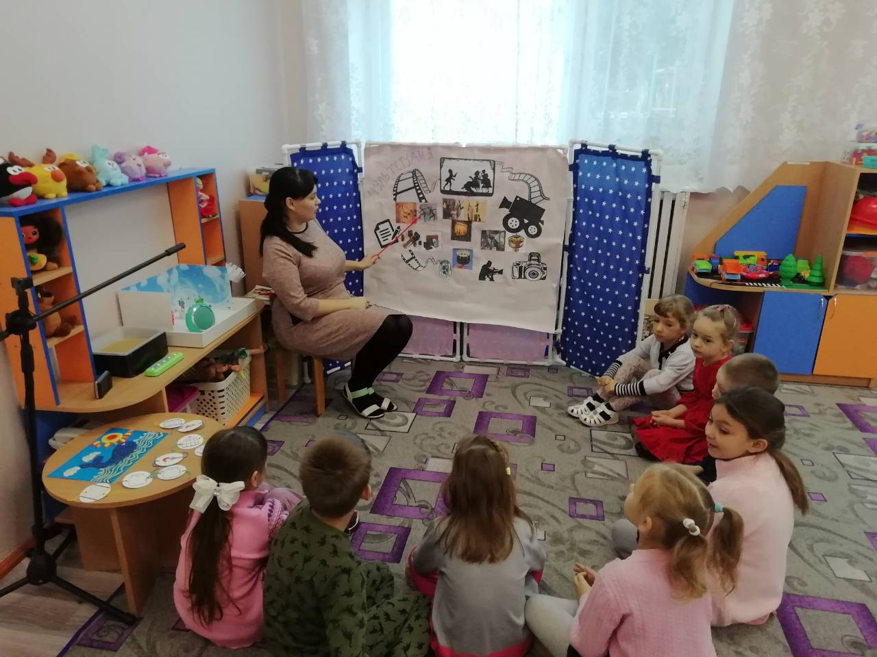
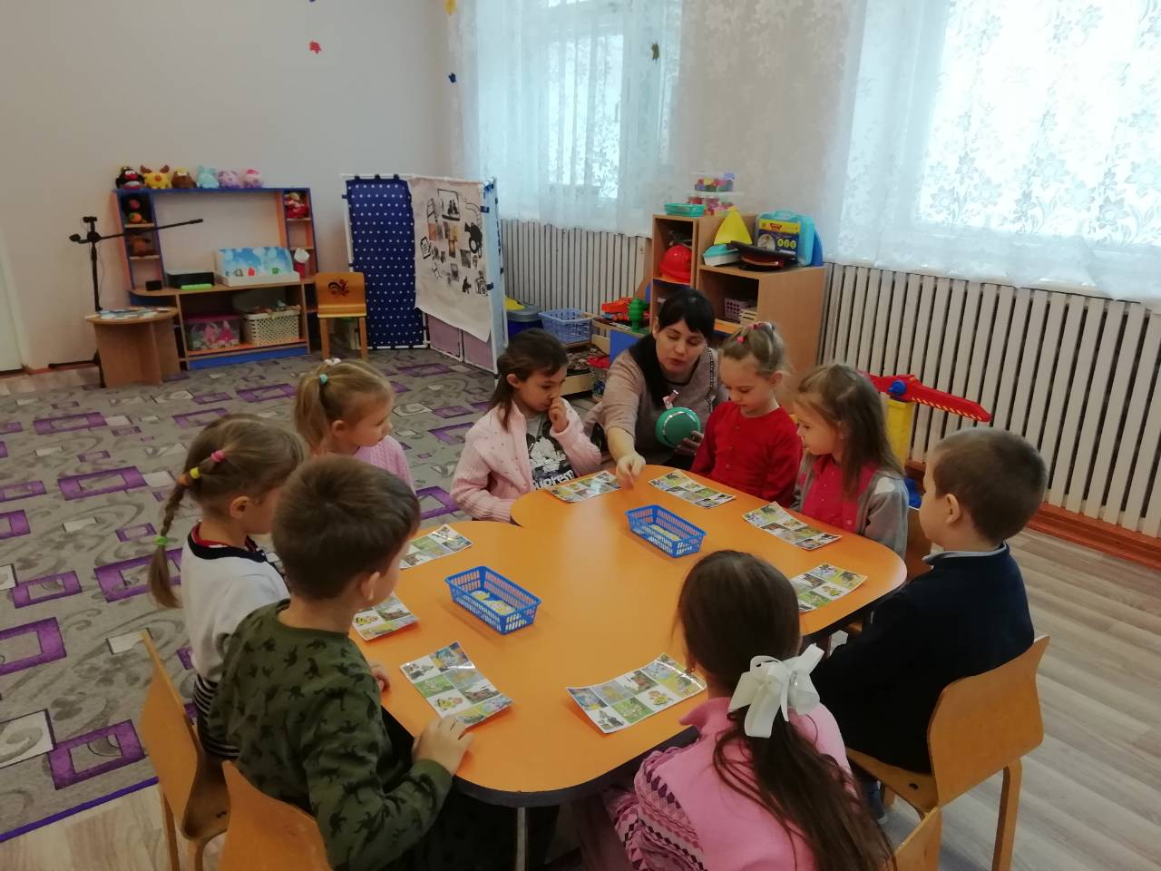
ЭТАПЫ РАБОТЫ НАД МУЛЬТФИЛЬМОМ

Slide 10
У всех детей, которые принимали участие в драматизации и мультипликации, наблюдалось наличие положительной динамики в развитии по следующим показателям:
стабилизация эмоционально-волевой сферы
укрепления функций внимания, памяти
развитие коммуникативных качеств
повышение уровня речевой активности
улучшение работы мелкой моторики рук

Slide 11
Используемая литература
Приказ Министерства образования и науки РФ
от 17 октября 2013 г. № 1155
«Об утверждении федерального государственного образовательного стандарта дошкольного образования»
1.Зимина И. Театр и театрализованные игры в детском саду // Дошкольное воспитание. 2005. № 4.
2.Картушина М. Ю. «Театрализованные представления для детей и взрослых», «Творческий центр», Москва ,2005 г.
3.Антипина А. Е. «Театрализованная деятельность в детском саду»,
Айрис пресс», Москва, 2006 г.
4.Давыдова М. А. «Музыкальное воспитание в детском саду», Москва «ВАКО», 2006 г.
5.Маханева М. Д. «Театрализованные занятия в детском саду», Москва, Творческий центр «Сфера», 2001 г.
6.Радынова О. П. «Настроения, чувства в музыке», Москва, Творческий центр «Сфера», 2009г.

Slide 12

Спасибо за внимание!!!
Творческих успехов!!!

